Slide 1
Customer Satisfaction 2013
Report CIVIS
Roma, febbraio 2014

Slide 2
OBIETTIVO CUSTOMER SATISFACTION
L’Agenzia delle Entrate ha condotto un’indagine per conoscere il livello di soddisfazione dei cittadini e dei professionisti rispetto ai servizi di assistenza sulle comunicazioni di irregolarità e sulle cartelle di pagamento, resi dal canale telematico
CIVIS
al fine di migliorarne il livello qualitativo e per renderli più aderenti alle loro esigenze
L’indagine è stata realizzata con la collaborazione di Sogei e di GfK Eurisko per l’ analisi dei risultati.
Direzione Centrale Servizi ai Contribuenti

Slide 3
METODOLOGIA: MODALITÀ E TEMPI
somministrazione a cura di SOGEI di un questionario web agli utenti che hanno richiesto assistenza tramite CIVIS
3.012* tra cittadini e professionisti (dei 46.000 utenti medi/mese) contattati con email dopo 15 giorni dalla richiesta di assistenza
19 novembre – 15 dicembre 2013
con le credenziali Entratel o Fisconline
anonima e facoltativa con adesione in fase di compilazione
margine di errore non superiore al 2% ad un livello di fiducia del 95%
Metodologia
Campione
Periodo rilevazione
Accesso al questionario
Partecipazione
Significatività statistica
Direzione Centrale Servizi ai Contribuenti
3

Slide 4
METODOLOGIA: LA SCALA IMPIEGATA
Per misurare le valutazioni degli utenti è stata utilizzata la scala Likert a 6 punti dove 1 indica «Per niente soddisfatto» e 6 «Totalmente soddisfatto».
I punteggi della scala sono stati accorpati in tre classi: 1-2, 3-4 e 5-6 per ricondurli ai 3 Emoticon che consentono di visualizzare in modo immediato il grado di gradimento o meno dell’utente.
CLASSI | EMOTICON | GIUDIZIO
1-2 |  | Negativo
3-4 |  | Medio/sufficiente
5-6 |  | Positivo
Direzione Centrale Servizi ai Contribuenti

Slide 5
METODOLOGIA: SCALA EQUIVALENZA INDICI
Tale calcolo dà origine alla seguente scala di equivalenza tra le valutazioni su scala Likert, gli emoticon e l’indice di soddisfazione.
CLASSI (scala likert) | Indice soddisfazione | GIUDIZIO
1 (per niente soddisfatto) | 0 | Negativo
2 | 20
3 | 40 | Medio/sufficiente
4 | 60
5 | 80 | Positivo
6 (totalmente soddisfatto) | 100
Direzione Centrale Servizi ai Contribuenti

Slide 6
LA STRUTTURA DEL QUESTIONARIO
Il questionario web è strutturato in 7 sezioni:
Privacy
Profilo utente e regione di appartenenza
Conoscenza del servizio, utilizzo e assistenza richiesta
Valutazione del servizio
overall iniziale
driver di dettaglio
Ambiti di miglioramento del servizio
Servizio di assistenza più utilizzato (Ufficio, Civis, Call center, PEC)
Abitudine all’uso del canale telematico
Direzione Centrale Servizi ai Contribuenti

Slide 7
METODOLOGIA: I DRIVER DI DETTAGLIO
L’atteggiamento degli utenti verso CIVIS è valutato rispetto ad alcuni fattori della soddisfazione definiti sulla base di precedenti studi
ACCESSIBILITÀ
Chiarezza e completezza delle informazioni sul servizio
Semplicità e chiarezza delle modalità di abilitazione al servizio
Facilità di accesso al servizio
Facilità di utilizzo dell’applicazione
Efficacia degli strumenti di assistenza (call center, pagine informative on line)
EFFICACIA
Chiarezza e completezza delle motivazioni per la richiesta di assistenza
Chiarezza e completezza delle informazioni da fornire per avere l’assistenza richiesta.
Capacità degli ALERT di fornire aiuto nell’utilizzo del servizio
Completezza delle informazioni sullo stato della pratica
Facilità di reperimento dell’esito del servizio
Chiarezza e completezza dell’esito del servizio
AFFIDABILITÀ
Continuità di funzionamento del servizio
TEMPESTIVITA’
Rapidità di risposta alla richiesta di assistenza
Adeguatezza dei tempi di risposta
Direzione Centrale Servizi ai Contribuenti

Slide 8
SODDISFAZIONE PER I SERVIZI OFFERTI DA CIVIS
La soddisfazione complessiva per il servizio offerto da CIVIS è molto positiva.
L’80% circa degli intervistati esprime infatti una valutazione pienamente positiva (punteggi 5-6 su scala 1-6); marginale (5%) è la quota di utenti che lamenta insoddisfazione per il servizio (punteggi 1-2).
L’indice di soddisfazione complessiva (indice che assume valori compresi tra 0 -totalmente insoddisfatto - e 100 - totalmente soddisfatto) è pari a 82,7.
Le valutazioni di eccellenza sono condivise da tutti i target considerati e si accentuano ulteriormente presso gli utenti non professionisti (indice 86,6).
Direzione Centrale Servizi ai Contribuenti

Slide 9
LA RISPOSTA ALLE ASPETTATIVE DEGLI UTENTI
L’ottima performance di CIVIS si basa sulla risposta del servizio alle esigenze e alle aspettative dei suoi utenti: l’indice di soddisfazione delle aspettative è infatti pari a 80,9.
E’ importante sottolineare come le aspettative di cui sono portatori i vari utenti (i professionisti, come i privati o gli abitanti in contesti territoriali tra loro molto diversi, etc.) siano tutte egualmente soddisfatte.
L’81% dei rispondenti ritiene infatti questo servizio pienamente in linea (punteggi 5-6, su scala 1-6) con i migliori servizi telematici offerti dalla Pubblica amministrazione. Complessivamente CIVIS è considerato un buon modello di servizio telematico nell’ambito della P.A.
Direzione Centrale Servizi ai Contribuenti

Slide 10
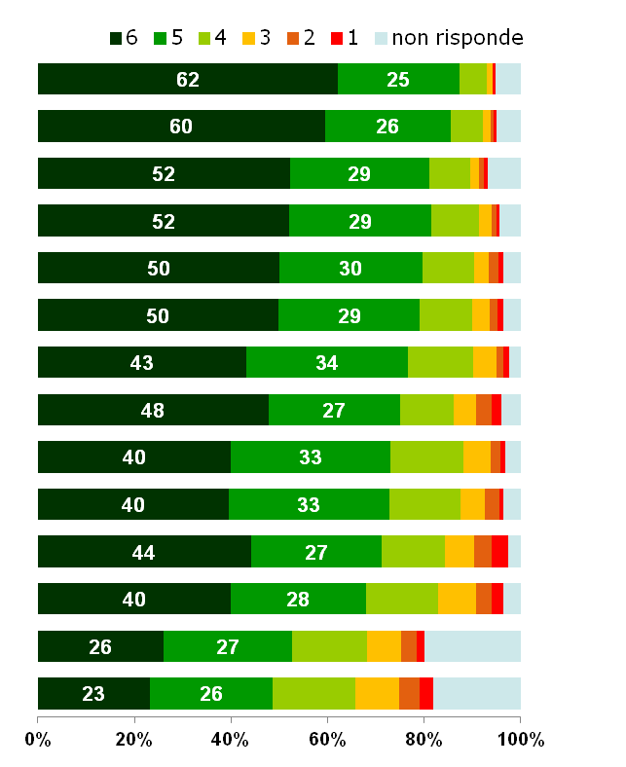
VALUTAZIONE DEGLI INDICATORI
D: Le chiediamo ora di valutare la sua soddisfazione in relazione ai seguenti aspetti del servizio CIVIS .
Base: totale campione
% punteggi
Indice
soddisfazione
% Punt. 5-6
Facilità di accesso al servizio
Facilità di utilizzo dell’applicazione
Continuità di funzionamento del servizio
Semplicità e chiarezza delle modalità di abilitazione al servizio
Adeguatezza dei tempi di risposta
Rapidità di risposta alla richiesta di assistenza
Chiarezza e completezza delle informazioni sul servizio
Facilità di reperimento dell’esito del servizio
Chiarezza e completezza delle motivazioni per la richiesta di assistenza
Chiarezza e completezza informazioni da fornire per avere assistenza richiesta.
Chiarezza e completezza dell’esito del servizio
Completezza delle informazioni sullo stato della pratica
Capacità degli ALERT di fornire aiuto nell’utilizzo del servizio
Efficacia degli strumenti di assistenza (call center, pagine informative on line)
87
86
81
81
80
79
77
75
73
73
71
68
53
49
90,5
89,7
87,3
86,5
84,9
84,7
82,3
82,1
80,7
80,5
78,9
77,9
75,1
71,2
Direzione Centrale Servizi ai Contribuenti

Slide 11
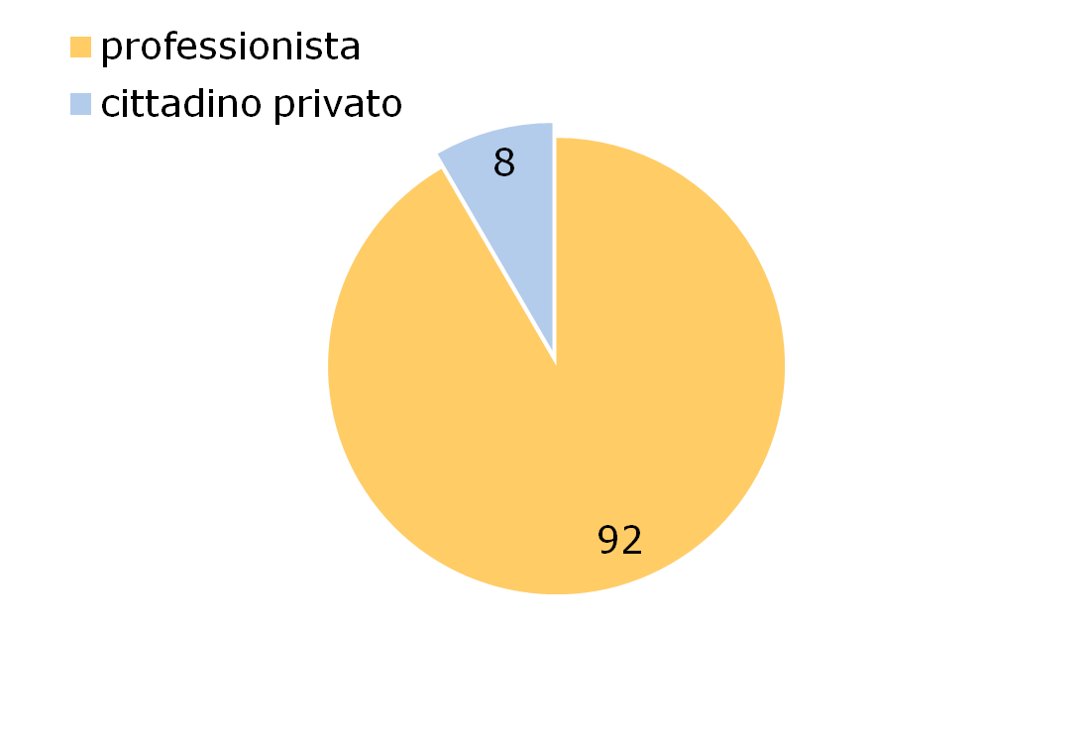
IL PROFILO DEGLI UTILIZZATORI (1/2)
Profilazione Entratel utenza professionale
Iscritto albo commercialisti/contabili 57%
Iscritto albo consulenti lavoro 9%
Consulente fiscale 8%
Iscritto albo ragionieri e periti 5%
Società di servizi 5%
Società commerciale servizi contabili 4%
CAF 2%
Associazioni/studi professionali 2%
*
*Abbiamo classificato come privati cittadini tutti i rispondenti che non sono iscritti all’albo dei dottori commercialisti ed esperti contabili, non sono iscritti all’albo dei ragionieri e dei periti commerciali, non sono iscritti all’albo dei consulenti del lavoro, non sono consulenti fiscali, non lavorano per un’Associazione o società tra professionisti (STP), non lavorano per una Società commerciale di servizi contabili, non lavorano per una Società di servizi, non lavorano per un CAF
Direzione Centrale Servizi ai Contribuenti

Slide 12
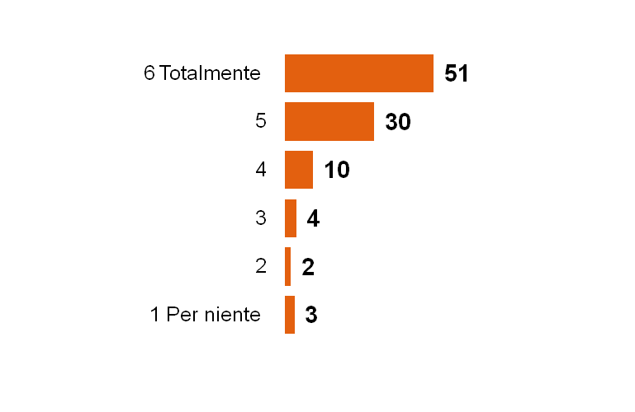
SODDISFAZIONE COMPLESSIVA PER CIVIS
D: Nel complesso quanto è soddisfatto del servizio di assistenza offerto attraverso Civis?
Non indica = 3,5%
%
Base: esprime valutazione
81
14
5
Indice Soddisfazione = 82,7
Direzione Centrale Servizi ai Contribuenti

Slide 13
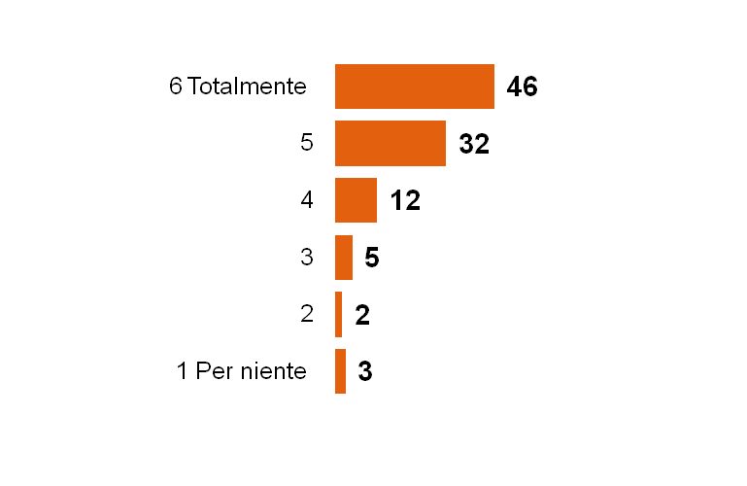
SODDISFAZIONE ESIGENZE
D: Quanto il servizio ha risposto alle sue esigenze?
Non indica = 3,4%
%
Base: esprime valutazione
78
17
5
Indice Soddisfazione = 80,9
Direzione Centrale Servizi ai Contribuenti

Slide 14
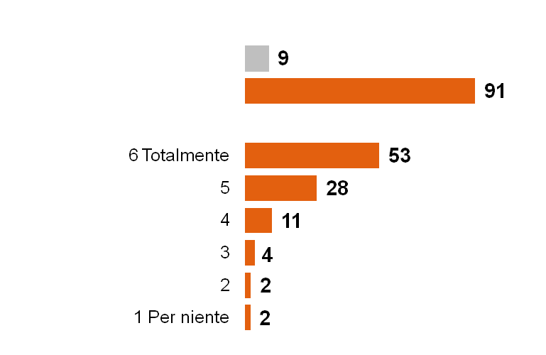
SODDISFAZIONE CIVIS VS ALTRE PA
D: Quanto il servizio di assistenza CIVIS è in linea con i migliori servizi telematici che ha utilizzato nell’ambito della Pubblica Amministrazione?
Base: totale campione; esprime valutazione
%
Non risponde/ non ha usato altri servizi telematici PA
Risponde
91=100%
81
15
4
Indice Soddisfazione = 83,9
Direzione Centrale Servizi ai Contribuenti

Slide 15
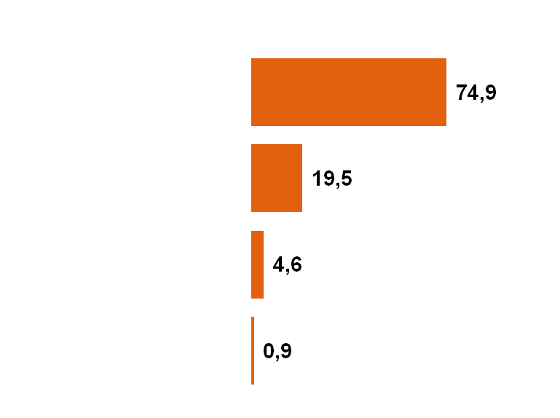
SERVIZIO DI ASSISTENZA UTILIZZATO
D: Quando deve chiedere assistenza sulle comunicazioni di irregolarità o sulle cartelle di pagamento generalmente ...?
Base: totale campione
%
Utilizza CIVIS
Si reca presso l’ufficio
Telefona al call center
Utilizza la PEC
Direzione Centrale Servizi ai Contribuenti

Slide 16
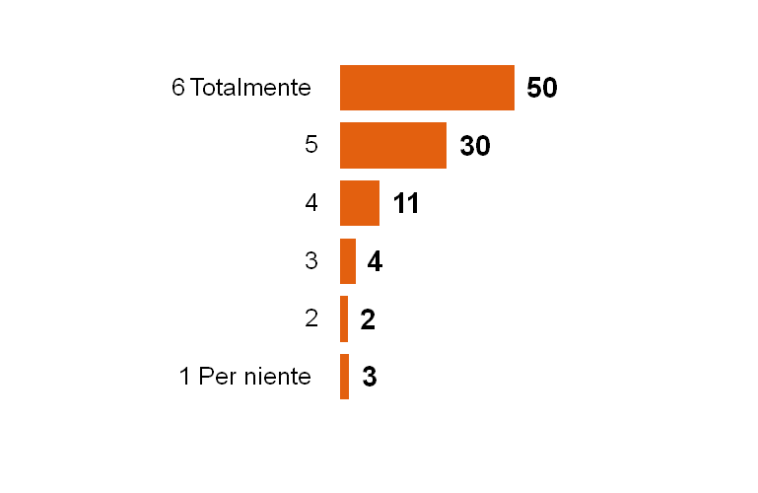
CAPACITÀ MIGLIORARE RAPPORTI CON L’AMMINISTRAZIONE
Capacità del servizio di migliorare i rapporti amministrazione/utente
Non indica = 6,8%
%
Base: esprime valutazione
80
15
5
Indice Soddisfazione = 82,6
Direzione Centrale Servizi ai Contribuenti

Slide 17
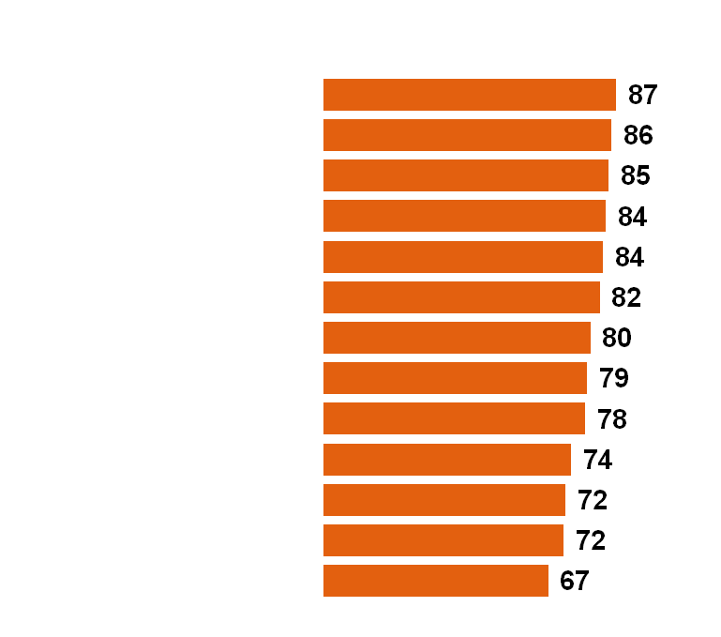
LE CARATTERISTICHE DEL SERVIZIO UTILIZZATO
D: Pensando al canale che utilizza più frequentemente per questo tipo di assistenza, indichi l’affermazione che meglio rappresenta la sua valutazione del servizio ottenuto.
Ritengo che il servizio offerto sia… (scala 1-5; 1 per niente, 5 molto) – % punteggi 4-5
ANALISI PER TIPO DI SERVIZIO*
Base: totale campione
TOTALE SERVIZI
CIVIS | UFFICIO | CALL CENTER
94 | 66 | 81
92 | 67 | 70
92 | 66 | 67
91 | 65 | 69
89 | 67 | 74
90 | 60 | 68
83 | 71 | 66
83 | 68 | 61
82 | 67 | 68
78 | 61 | 62
75 | 64 | 61
76 | 56 | 63
69 | 63 | 58
Comodo
Economico
Accessibile
Veloce
Semplice
Moderno
Affidabile
Efficiente
Trasparente
Imparziale
Accurato
Orientato al cliente
Risolutivo
* Il servizio PEC non ha basi sufficienti per analisi statistica

Slide 18
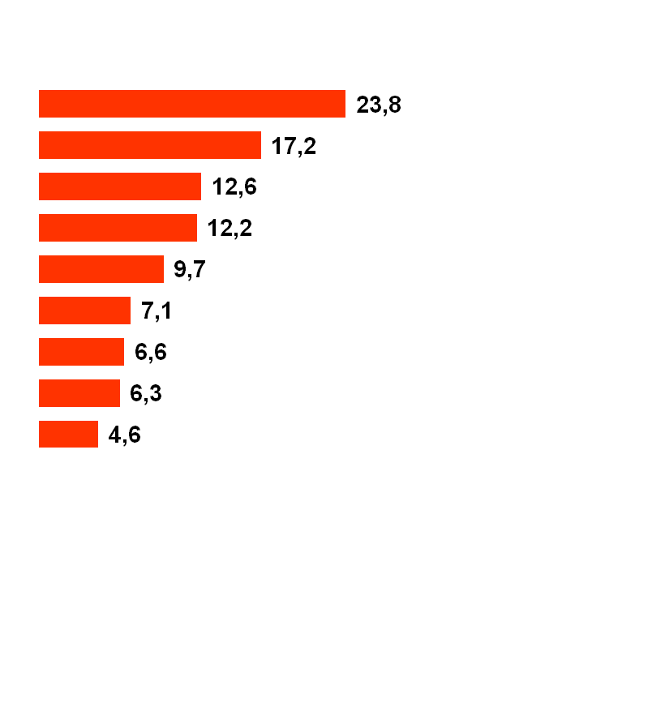
IMPORTANZA DEL DRIVER – CONTRIBUTO ALLA SODDISFAZIONE
driver
importanza
Chiarezza e completezza dell’esito del servizio
Chiarezza/completezza delle informazioni sul servizio
Adeguatezza dei tempi di risposta
Chiarezza/completezza informazioni da fornire per avere assistenza
Continuità di funzionamento del servizio
Facilità di accesso al servizio
Rapidità di risposta alla richiesta di assistenza
Completezza delle informazioni sullo stato della pratica
Efficacia degli strumenti di assistenza (call center, …)
I restanti Driver, Facilità di utilizzo dell’applicazione, Semplicità e chiarezza delle modalità di abilitazione al servizio, Facilità di reperimento dell’esito del servizio, Chiarezza e completezza delle motivazioni per la richiesta di assistenza e Capacità degli ALERT di fornire aiuto nell’utilizzo del servizio hanno registrato valori poco significativi in termini di margine di contribuzione rispetto al livello di soddisfazione complessiva e sono pertanto stati considerati trascurabili.
Direzione Centrale Servizi ai Contribuenti

Slide 19
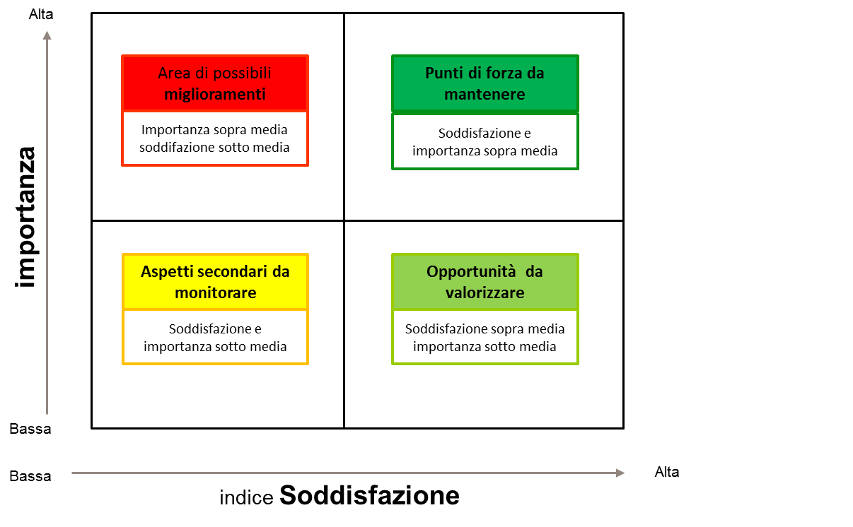
MAPPA PRIORITÀ: DESCRIZIONE
A partire dalle valutazioni per i singoli aspetti del servizio (calcolati con indici di soddisfazione) e l’importanza di ciascun aspetto (calcolato come coefficiente di regressione riportato a 100) è possibile costruire una mappa delle priorità, i cui 4 quadranti hanno i seguenti significati
Direzione Centrale Servizi ai Contribuenti

Slide 20
MAPPA PRIORITÀ: SINGOLI DRIVER
Area di possibili miglioramenti
Punti di forza da mantenere
Alta
Chiarezza esito servizio
Chiarezza info sul servizio
Chiarezza info da fornire per avere assistenza
Adeguatezza tempi risposta
Opportunità da valorizzare*
importanza (media = 11,1)
Continuità funzion.servizio
Info su stato pratica
Facilità accesso servizio
* Nota: non sono rappresentati i driver non significativamente legati alla soddisfazione complessiva
Facilità di utilizzo dell’applicazione e semplicità /chiarezza delle modalità di abilitazione del servizio sono opportunità da valorizzare
La facilità di reperimento dell’esito , la chiarezza /completezza delle motivazioni per la richiesta di assistenza e la capacità degli Alert di fornire aiuto sono invece aspetti secondari da monitorare
Efficacia strumenti assistenza
Rapidità risposta richiesta assistenza
Bassa
Aspetti secondari da monitorare*
Alta
indice Soddisfazione (media = 82)
Direzione Centrale Servizi ai Contribuenti

